Slide 1
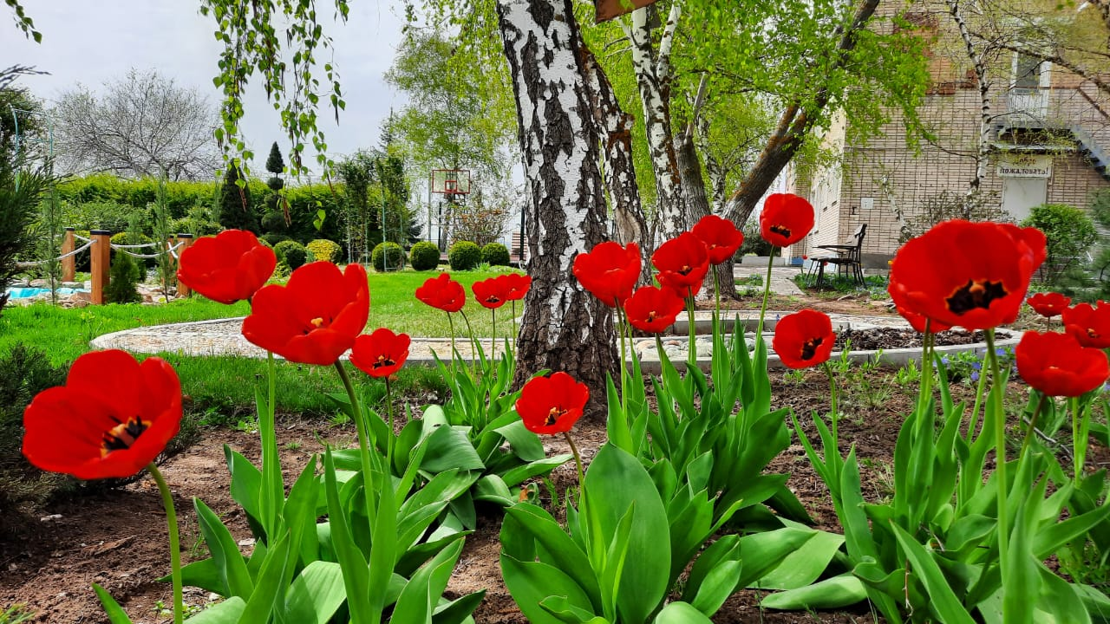
РАЗВИТИЕ ЭКОЛОГИЧЕСКОЙ КОМПЕТЕНТНОСТИ УЧАЩИХСЯ ПОСРЕДСТВОМ ВКЛЮЧЕНИЯ ИХ В ПРОЕКТНО-ИССЛЕДОВАТЕЛЬСКУЮ, ТВОРЧЕСКУЮ И ВОЛОНТЕРСКУЮ ДЕЯТЕЛЬНОСТЬ педагогическая конференция
МБУДО «Центр «Радуга» г.Волгодонска 24.05.2022
Калинина Н.А., руководитель МО
«Поддержка и развитие детей с признаками одаренности»

Slide 2
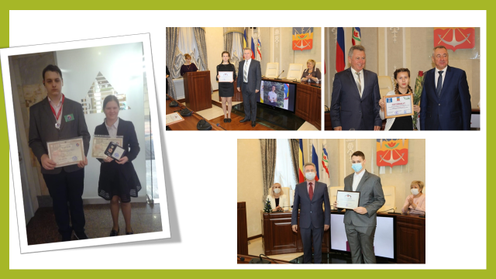

Slide 3
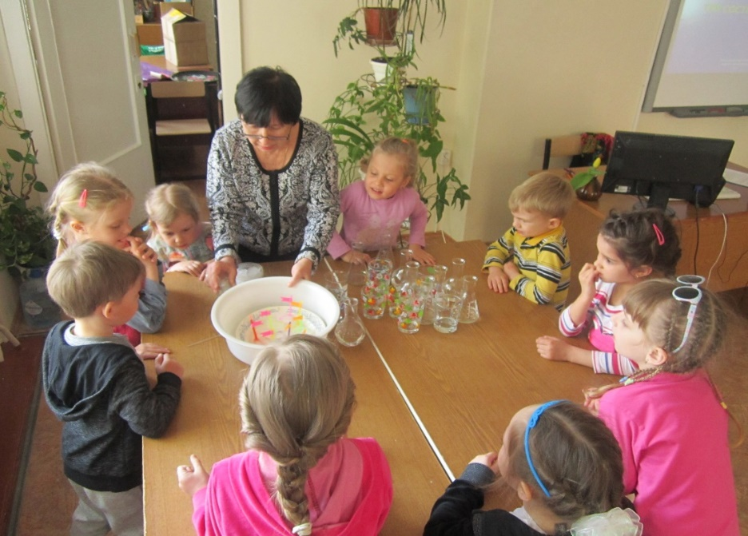
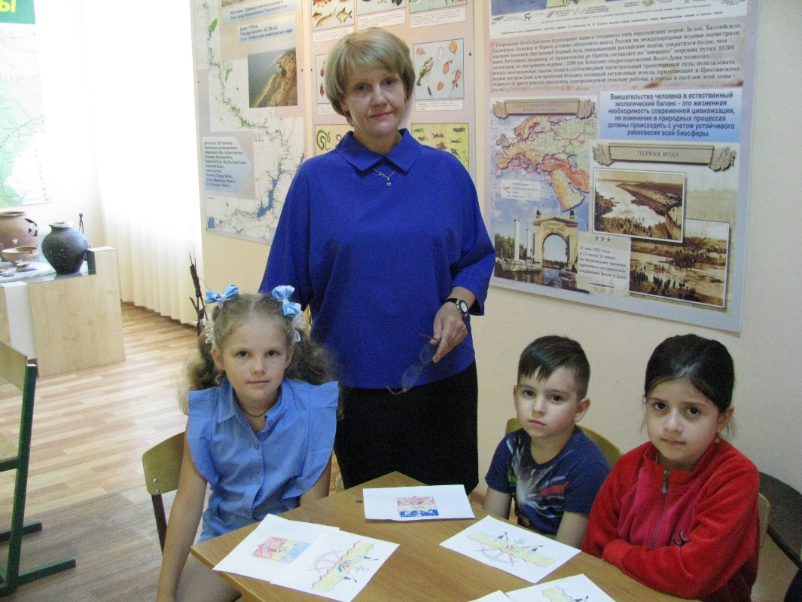
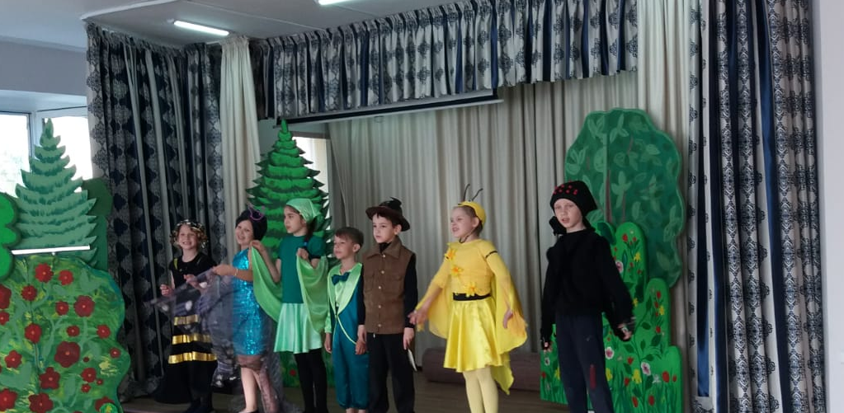

Slide 4
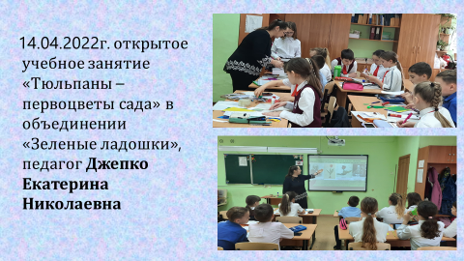
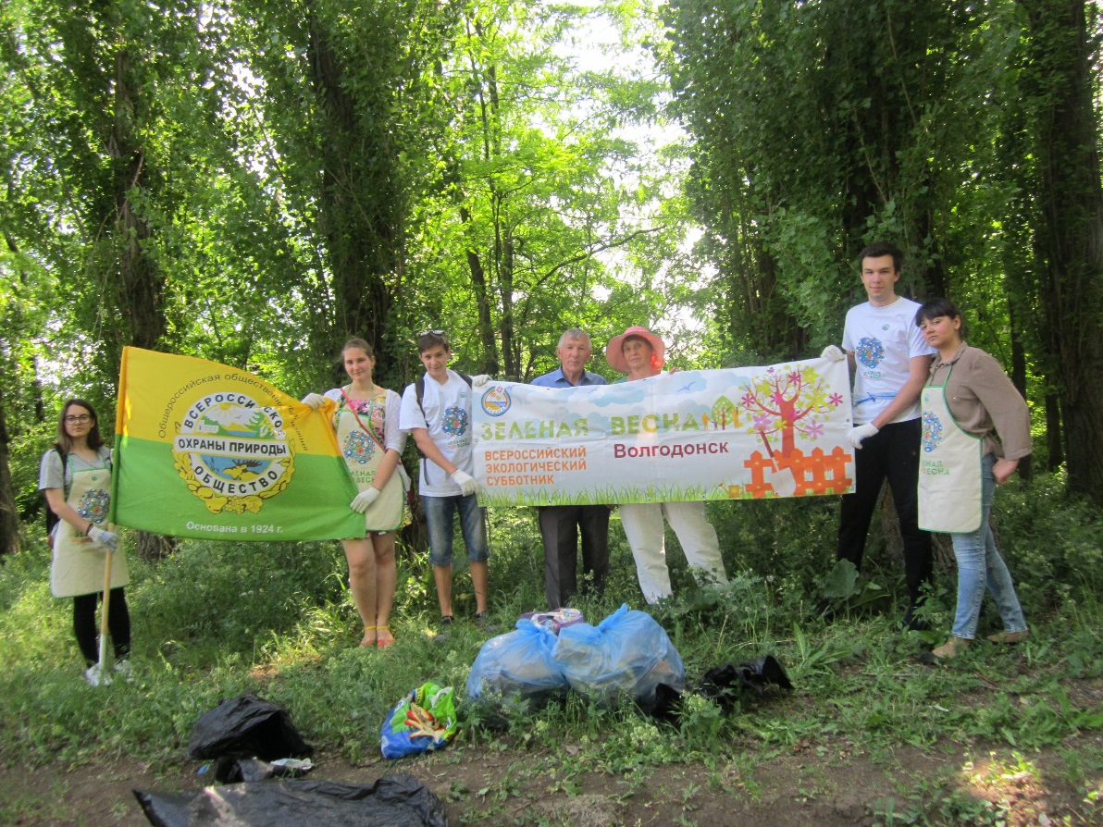

Slide 5
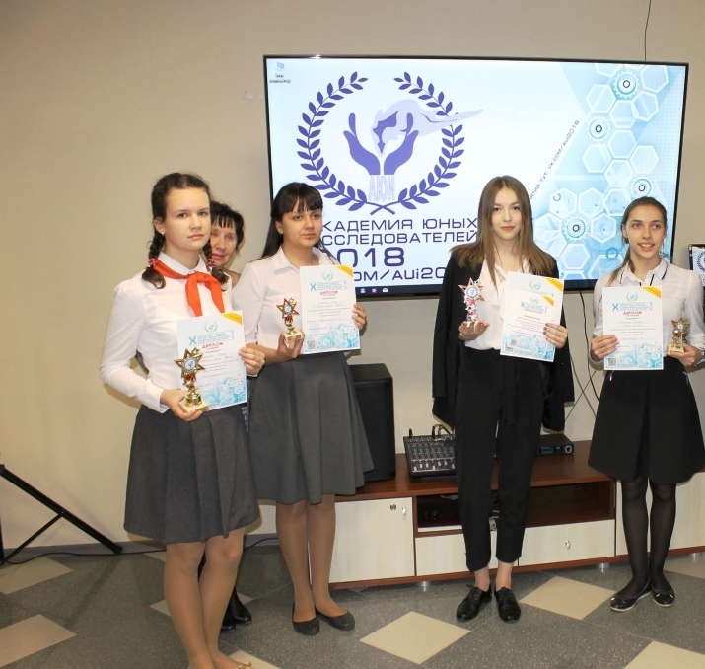
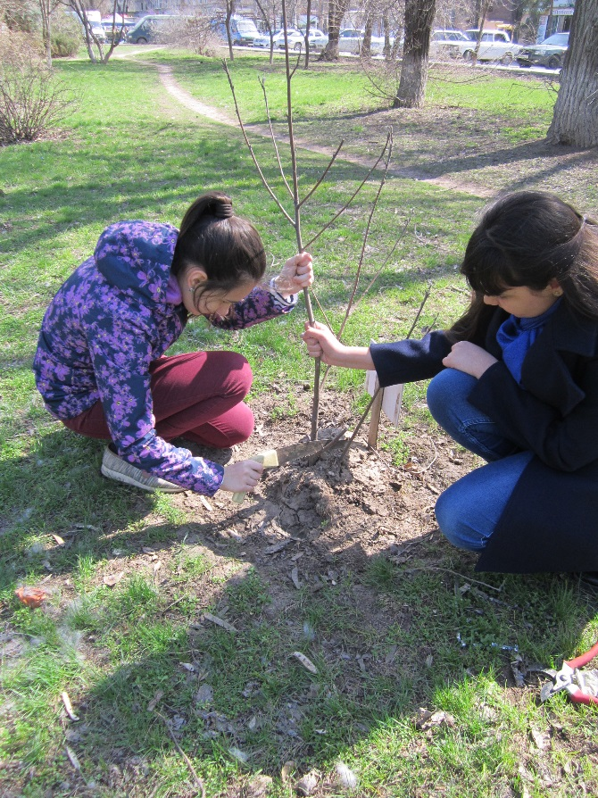
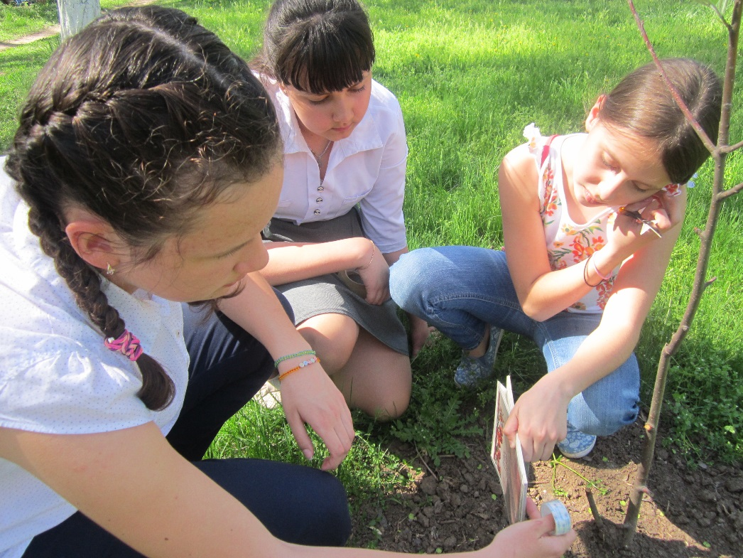

Slide 6

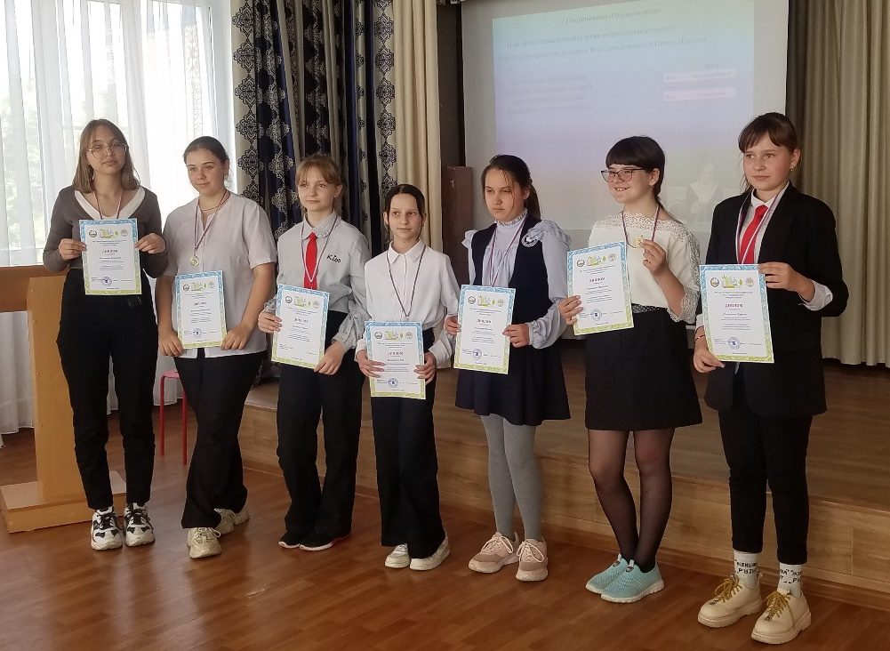
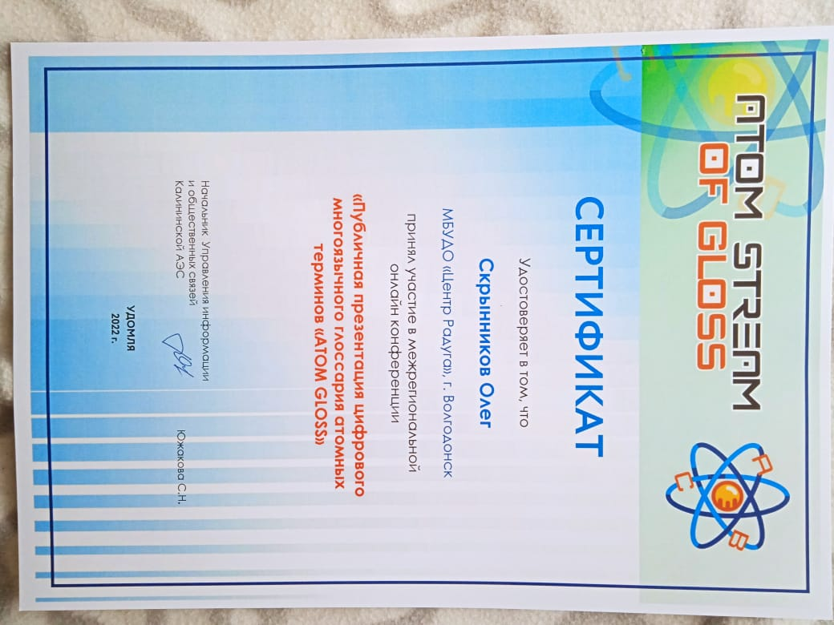
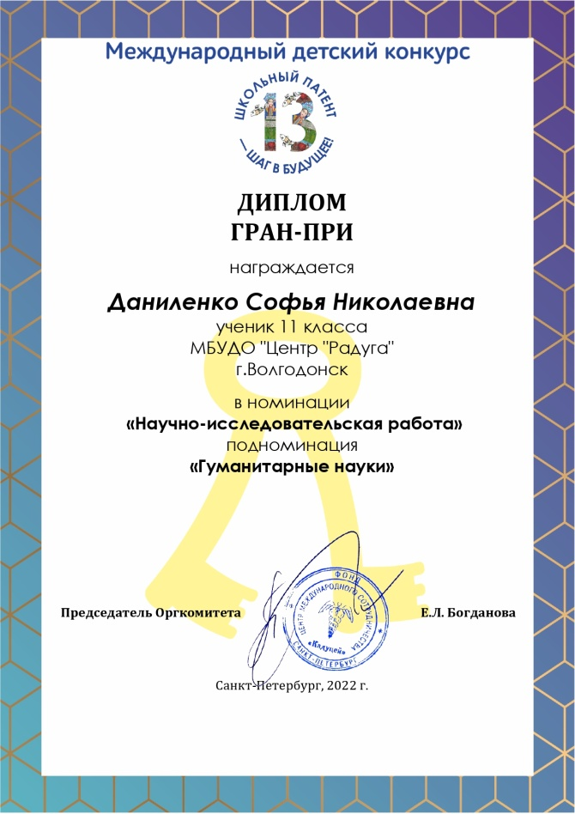

Slide 7
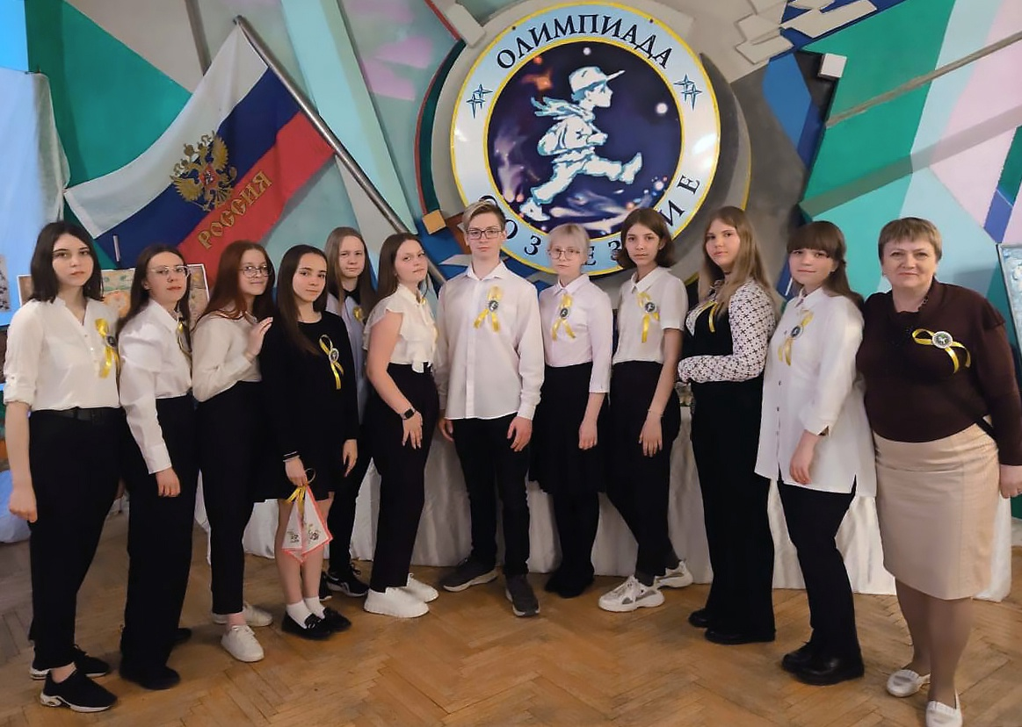
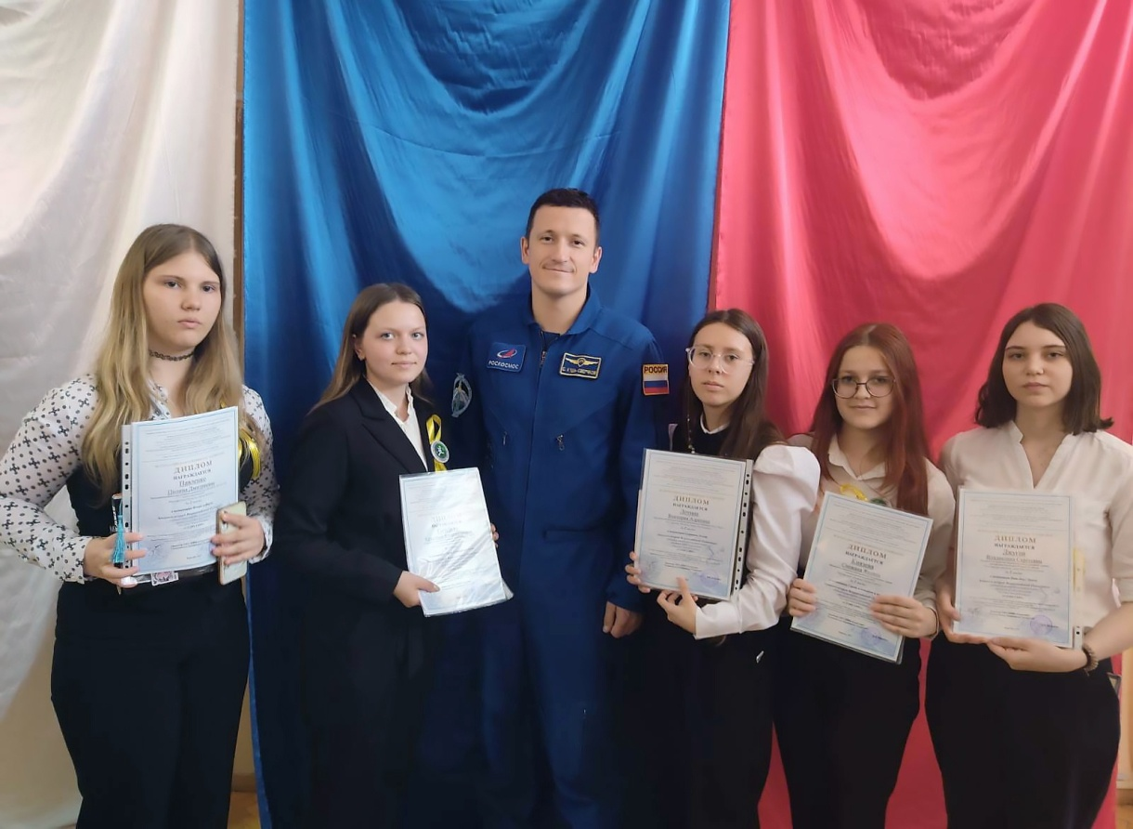

Slide 8
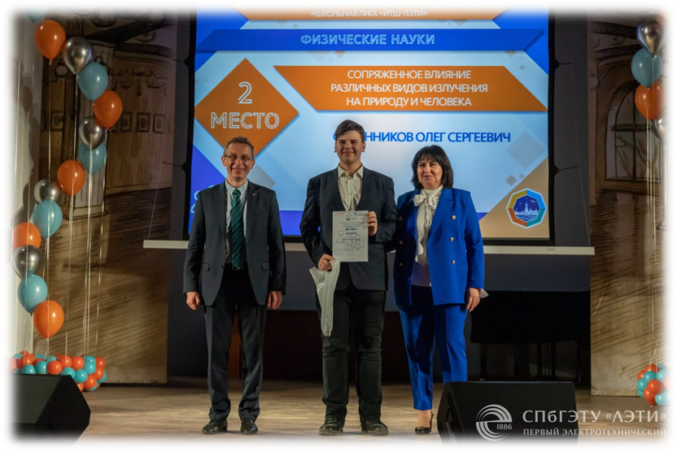

Slide 9
Победители и призеры XVIII городских
Краеведческих чтений:
Номинация «Экологическое краеведение. Экологический туризм 8-11 кл.»
1 место – Джепко Виктория (МБУДО «Центр «Радуга» г. Волгодонска).
Номинация «Экологическое краеведение. Экологический туризм 4-7 класс»
2 место – Дворникова Евдокия (МБУДО «Центр «Радуга» г. Волгодонска).
Номинация «Земляки»
2 место – Власов Данил (МБУДО «Центр «Радуга» г. Волгодонска).
3 место – Лотник Виктория (МБУДО «Центр «Радуга» г. Волгодонска).
Номинация «Родословие»
3 место – Шлякова Екатерина (МБУДО «Центр «Радуга» г. Волгодонска).

Slide 10
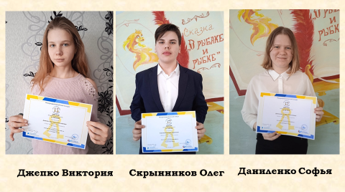

Slide 11
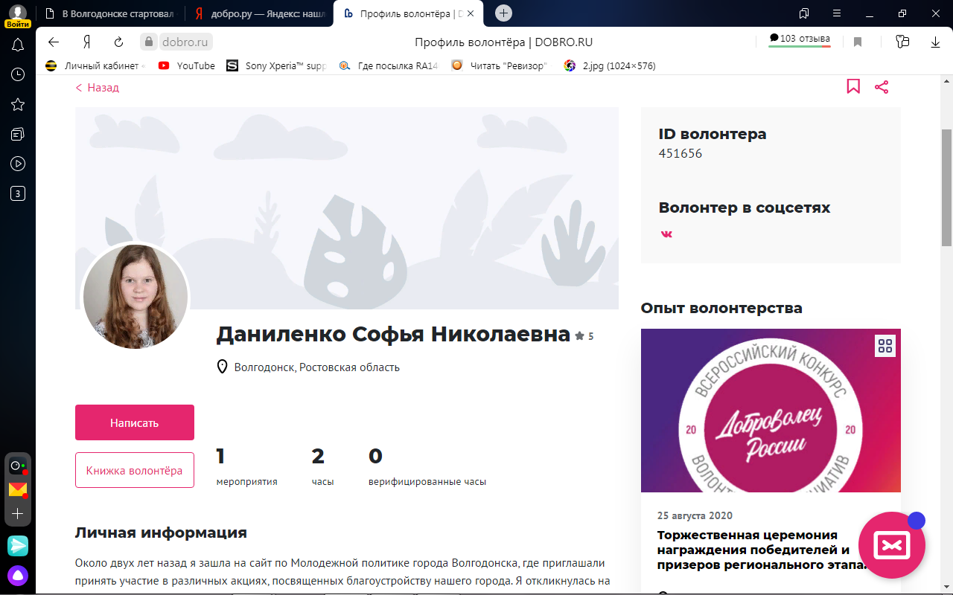

Slide 12
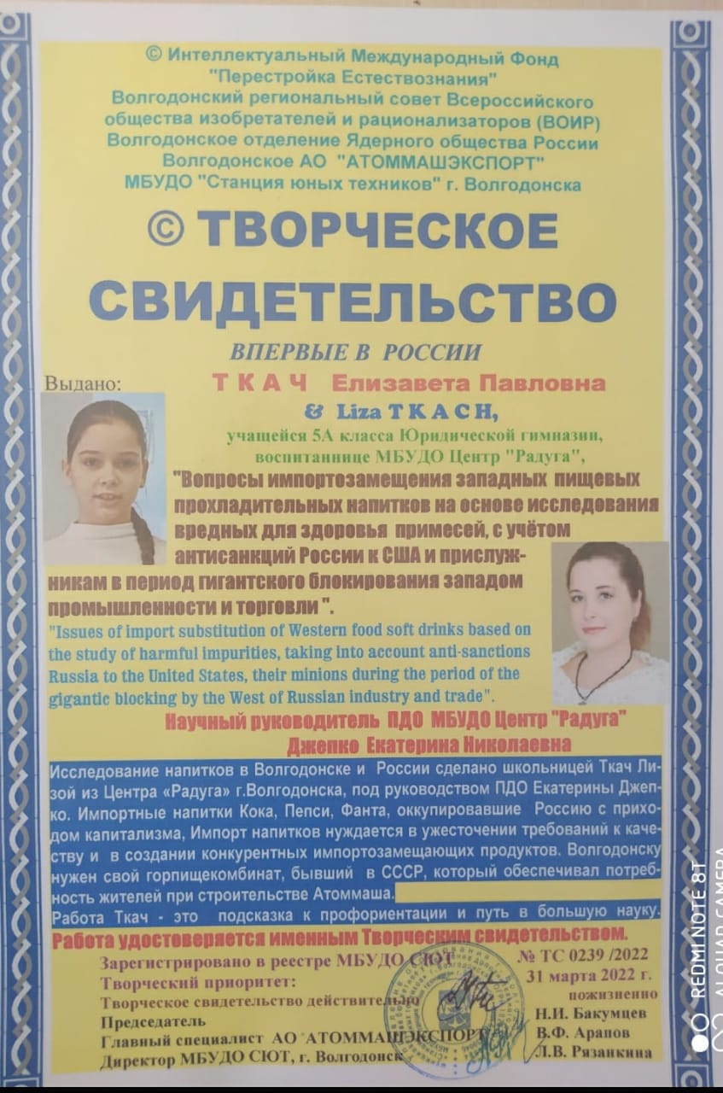
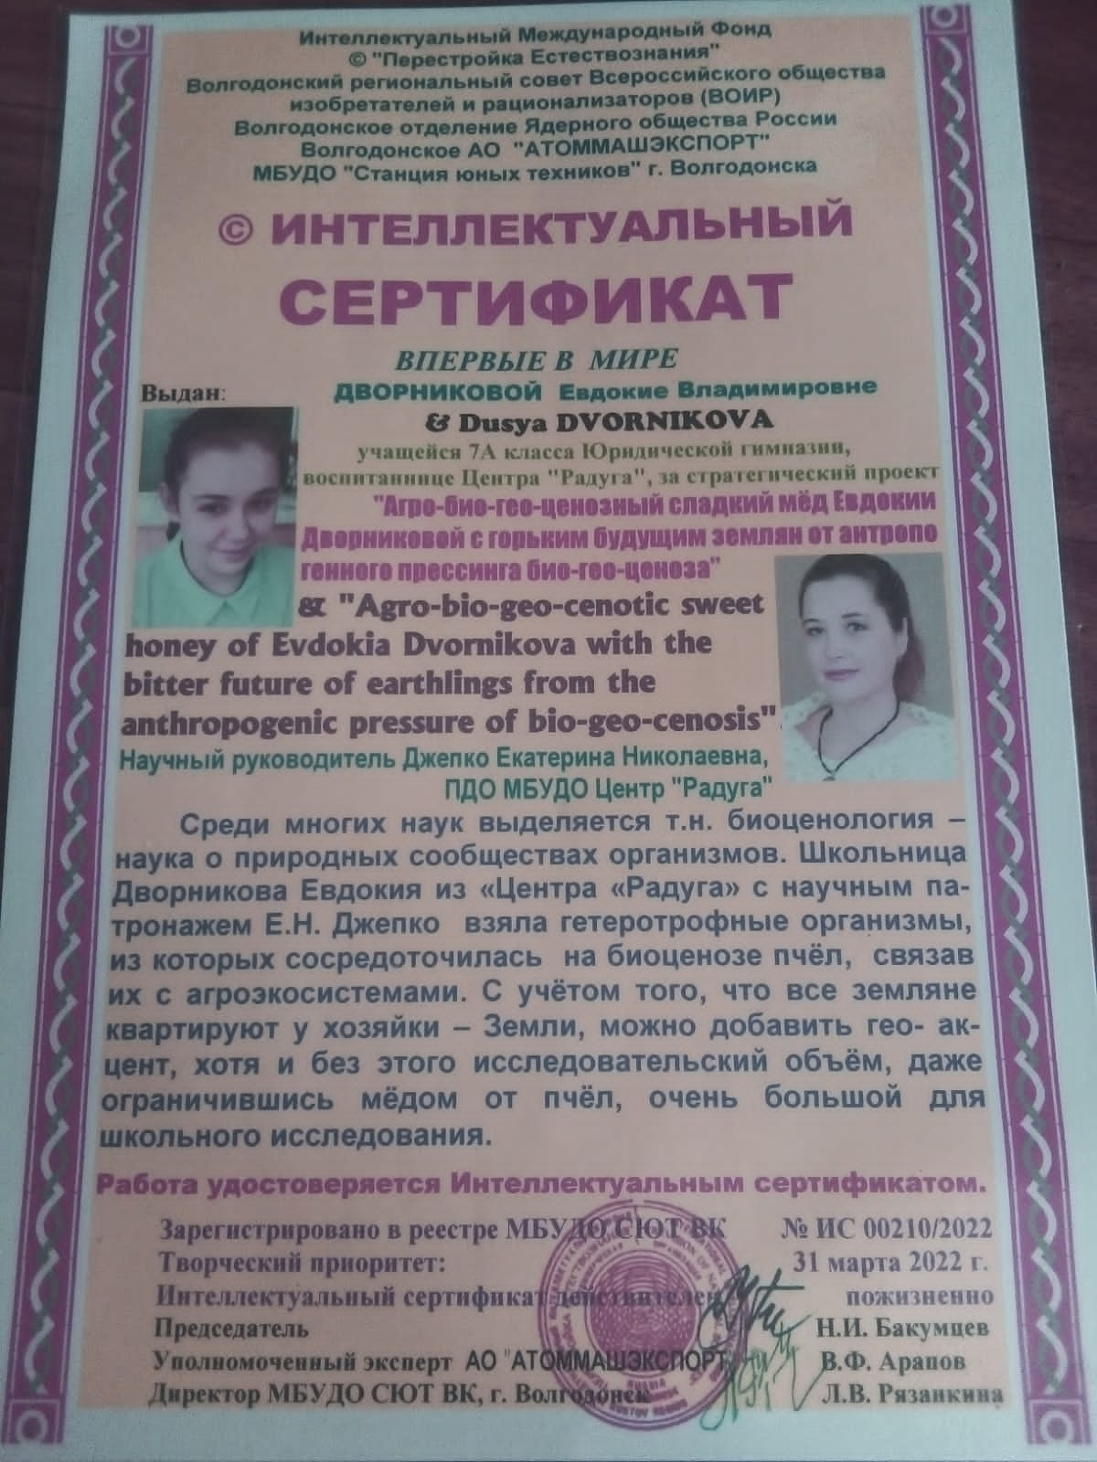

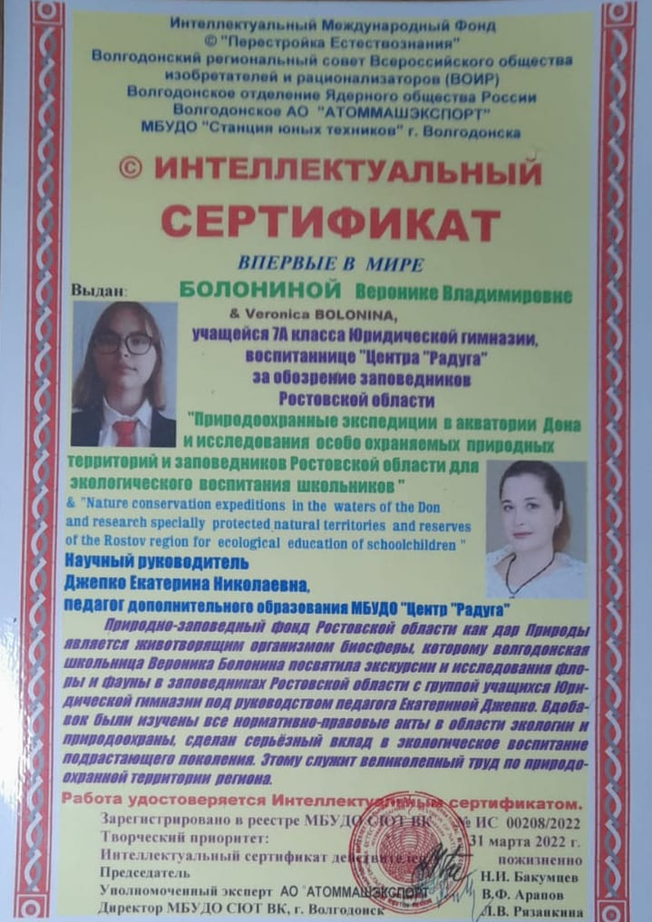

Slide 13
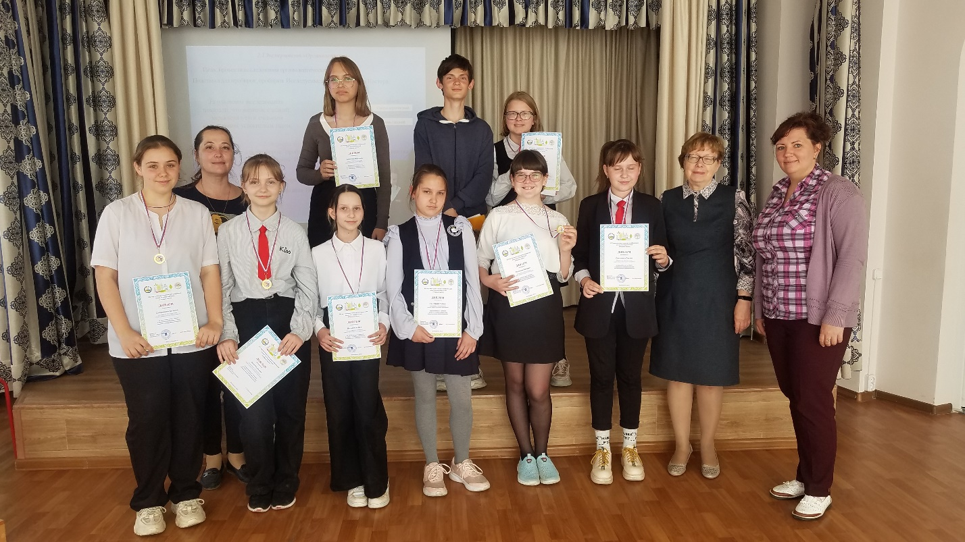
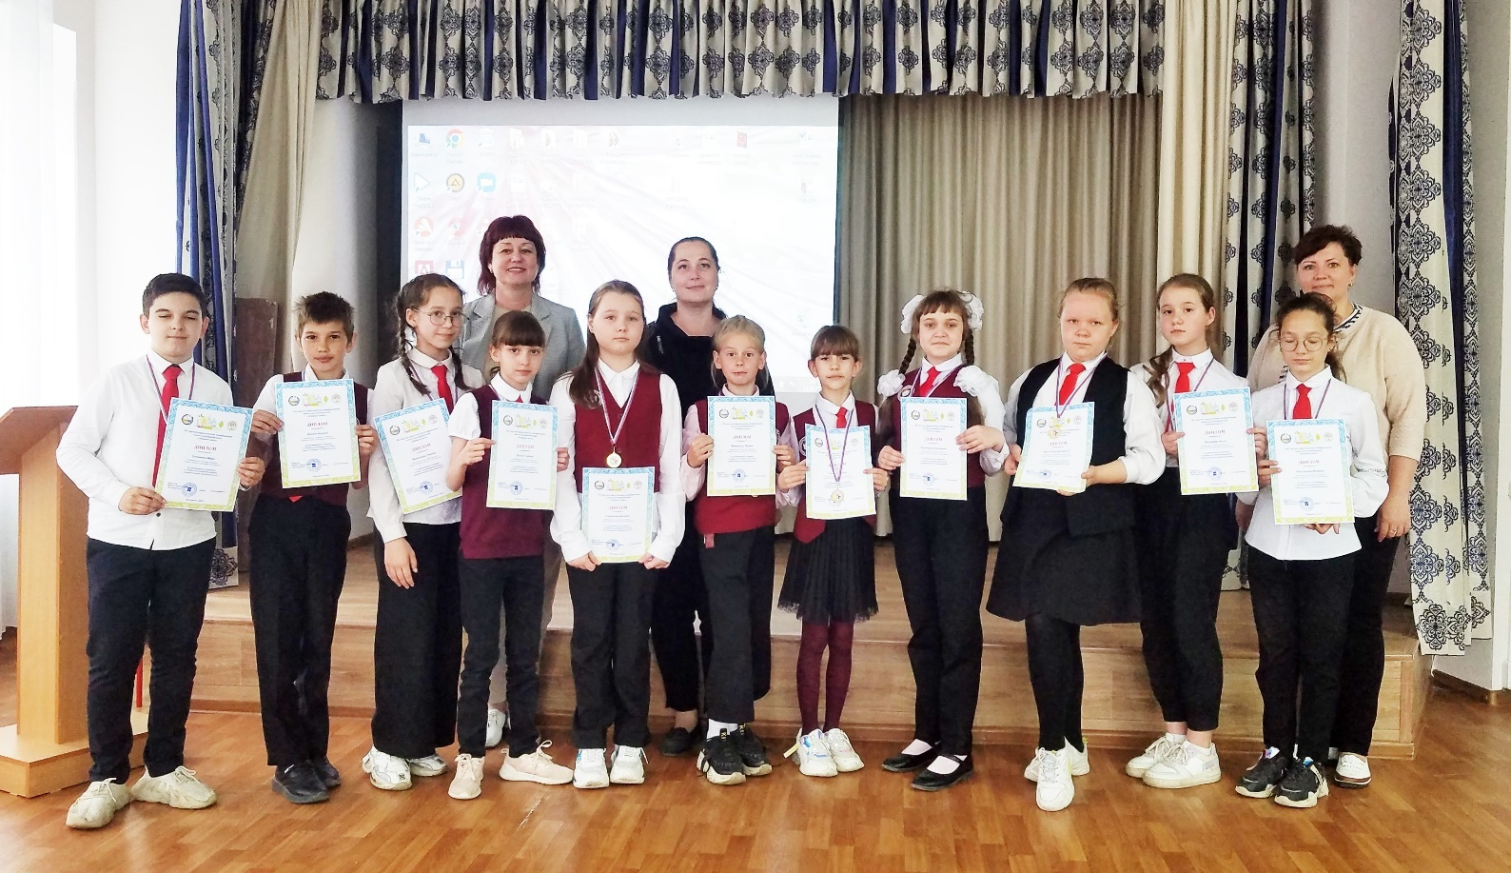
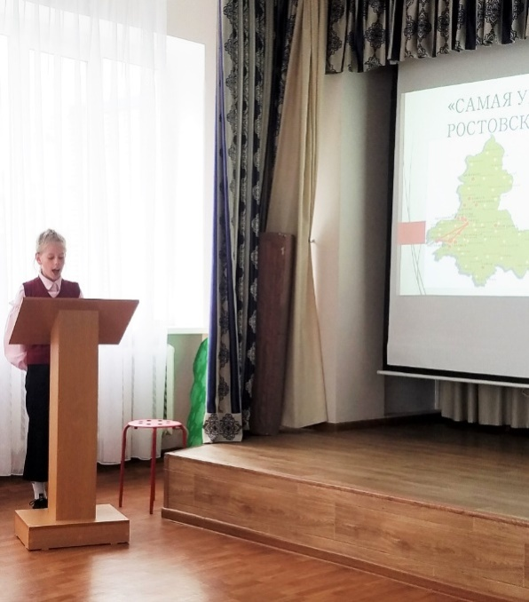

Slide 14
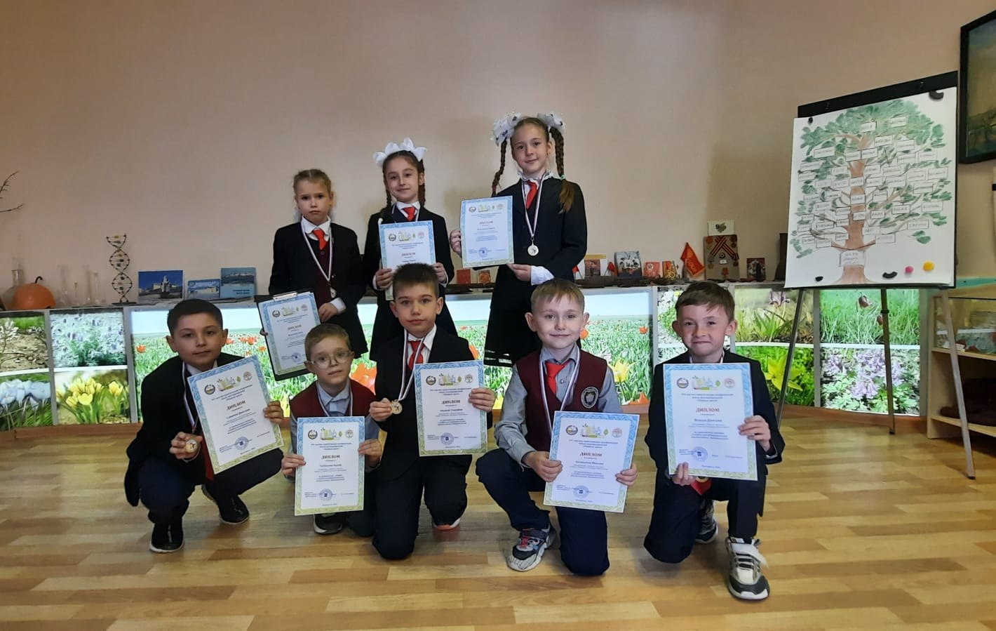
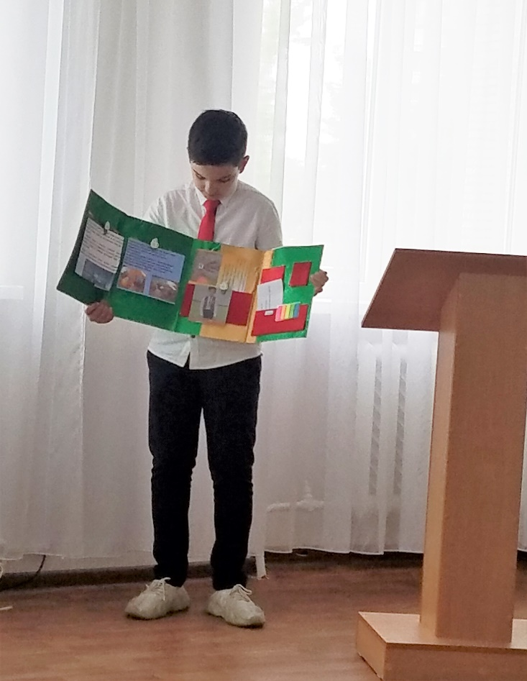

Slide 15
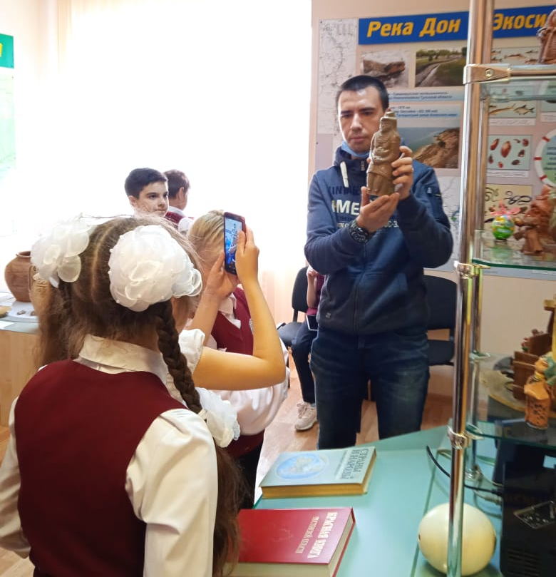
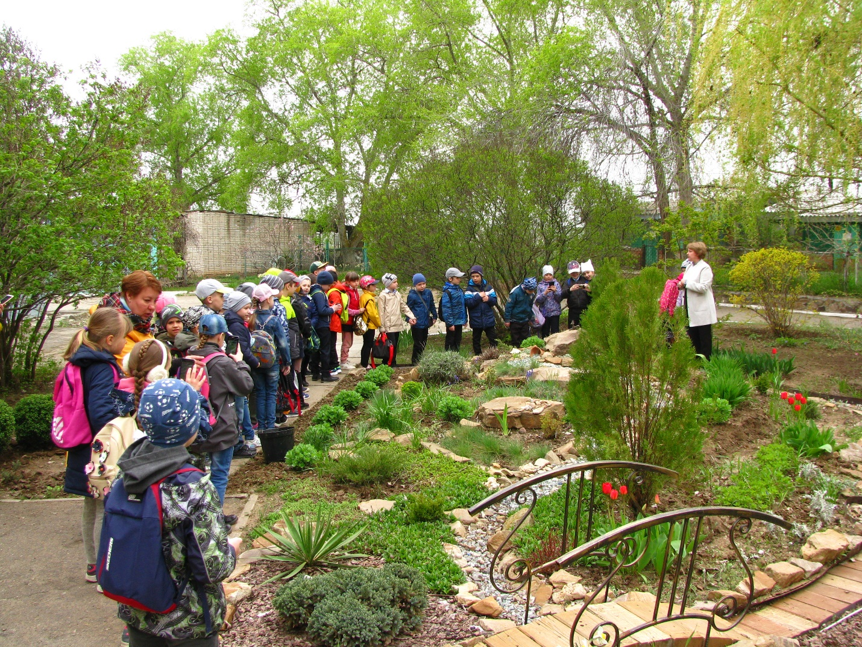

Slide 16
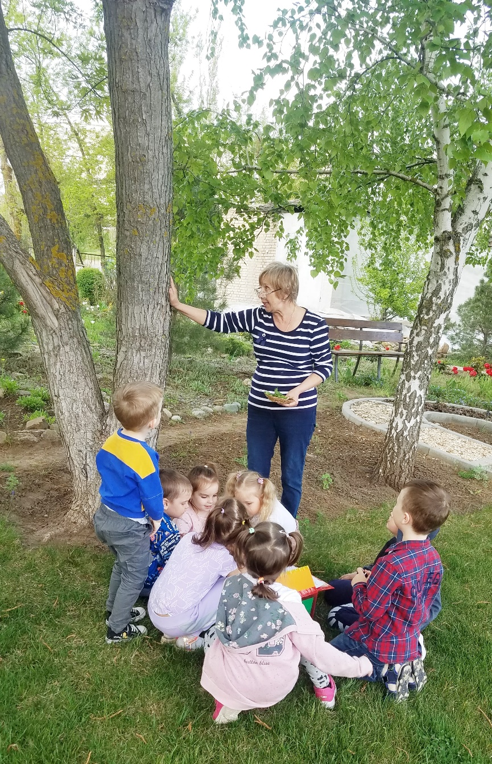
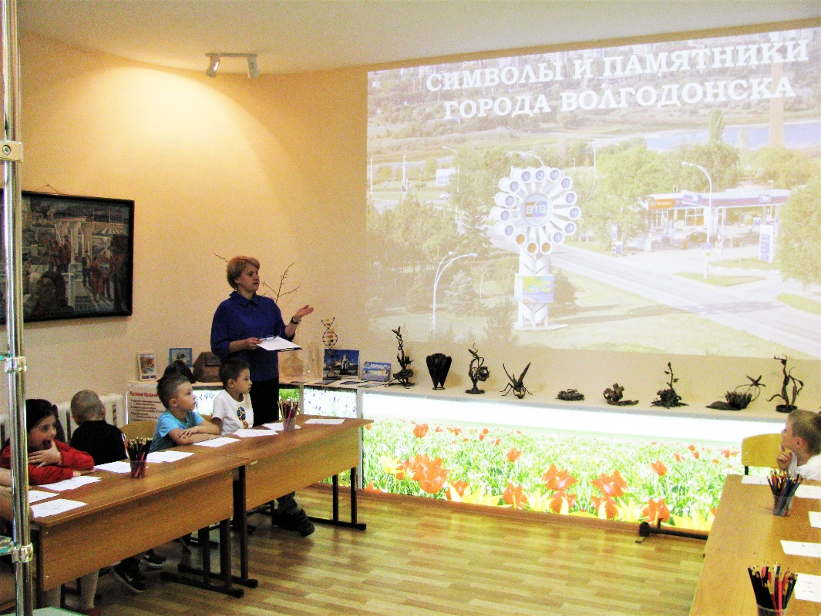

Slide 17
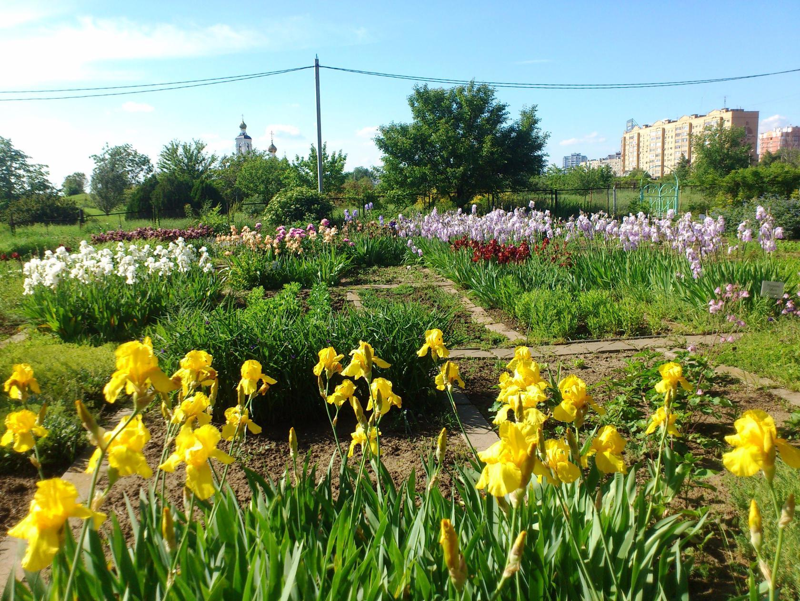
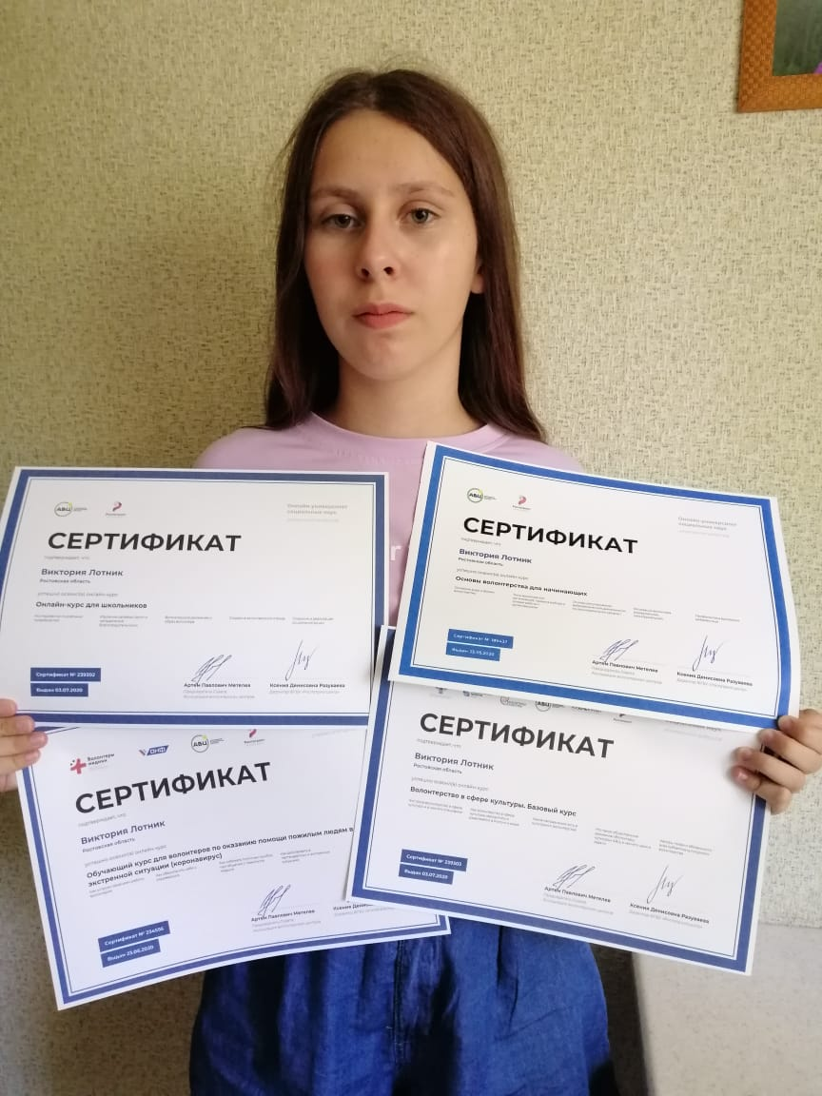


Slide 18
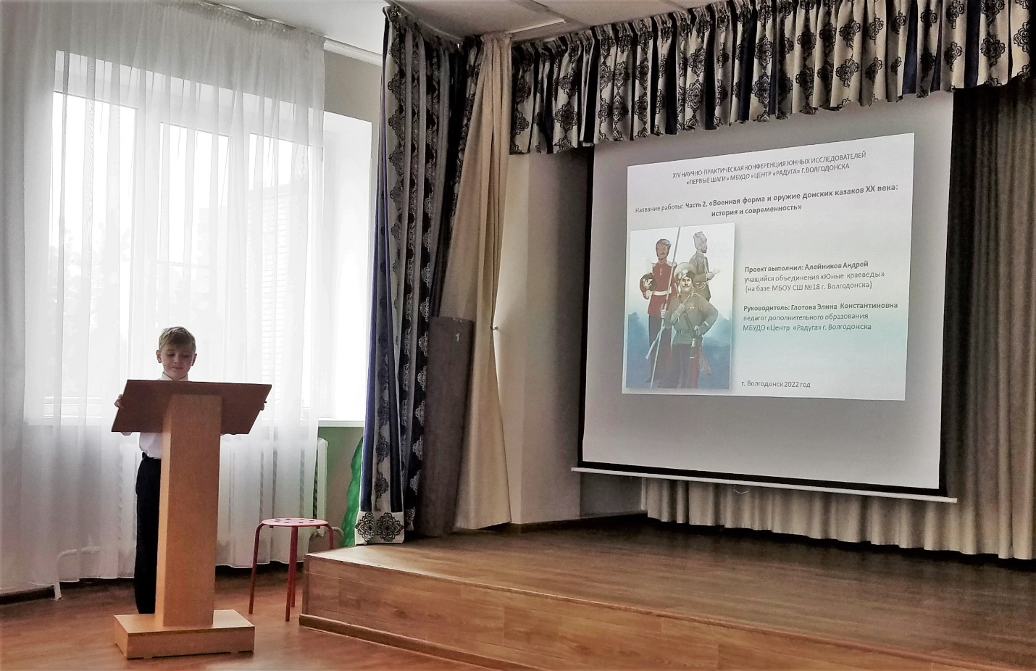
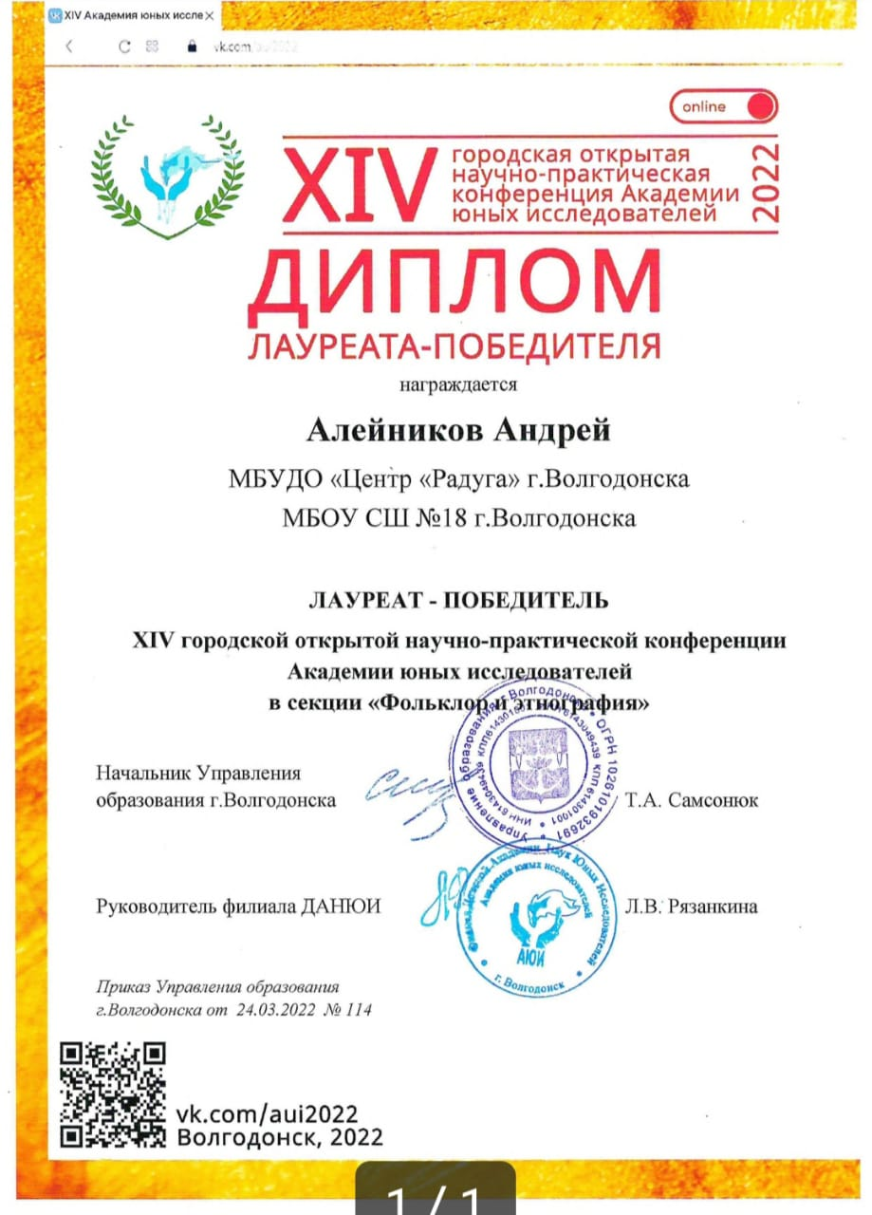

Slide 19
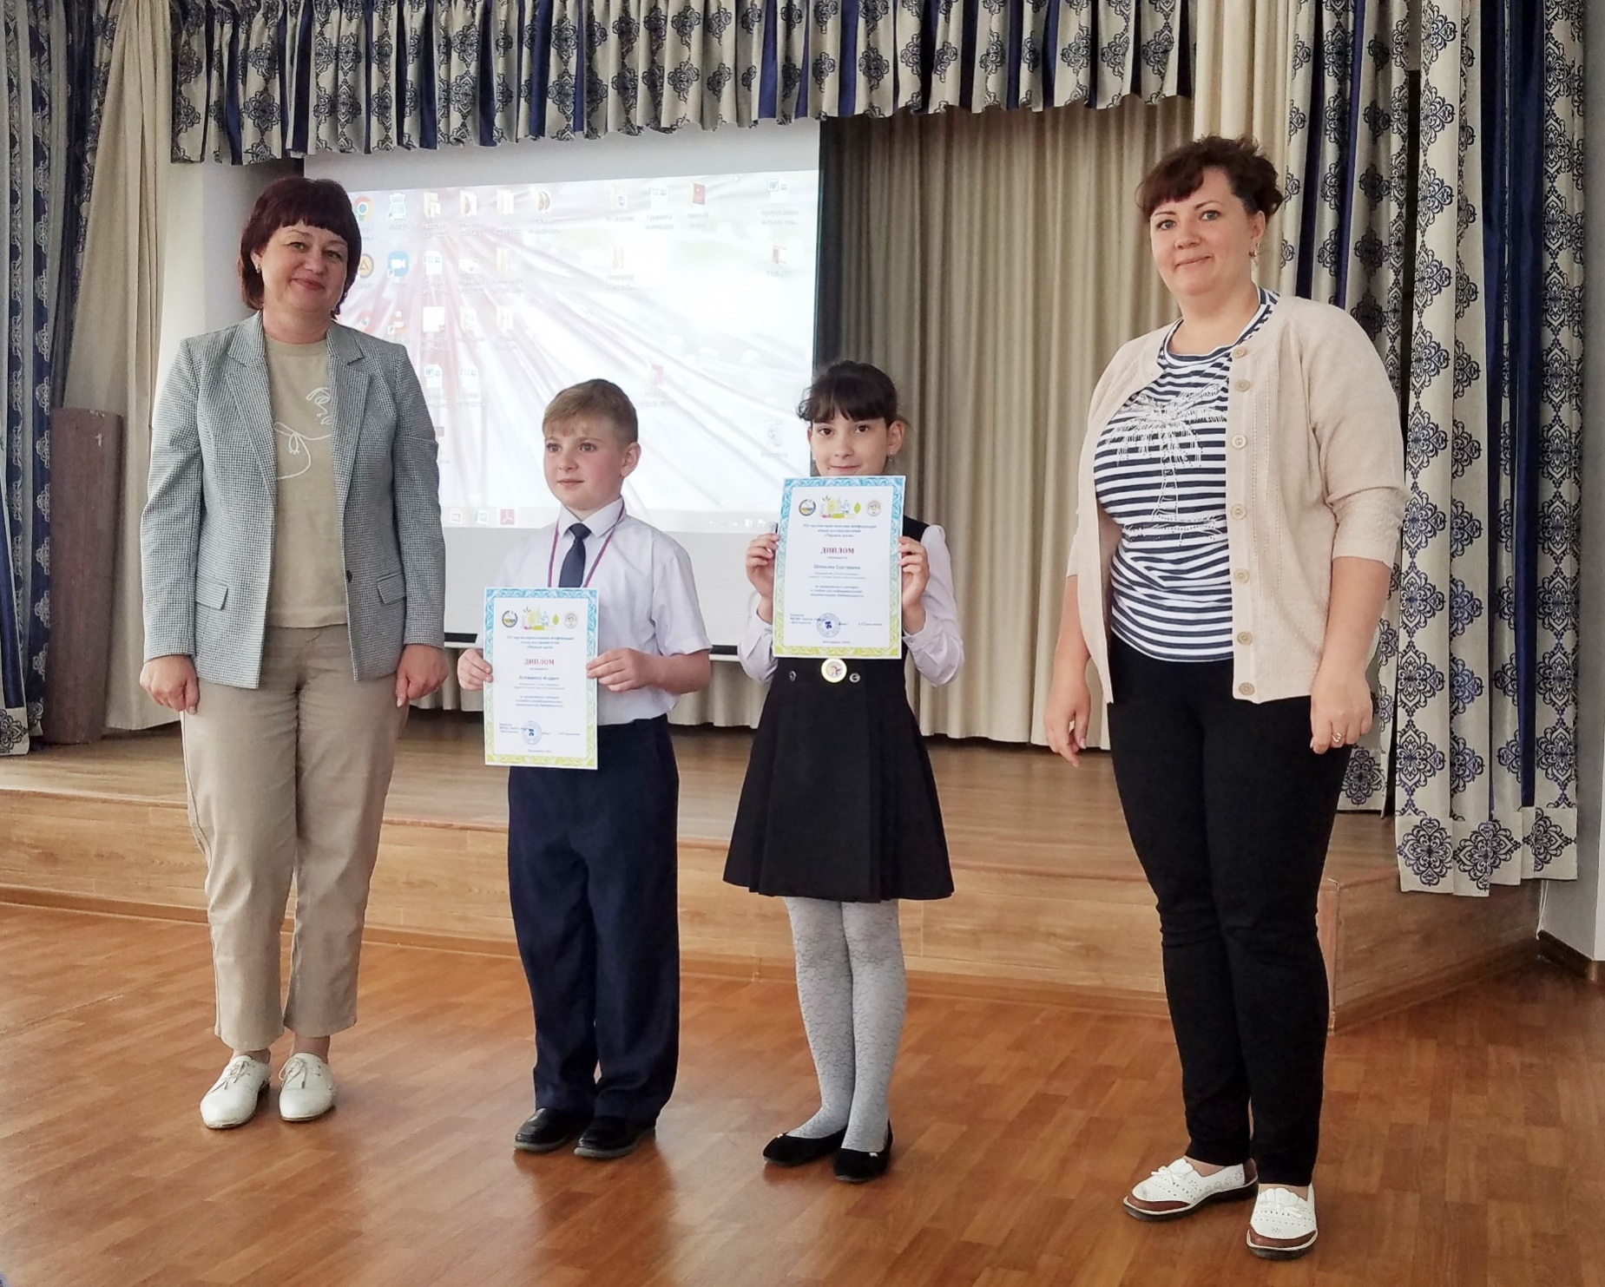

Slide 20
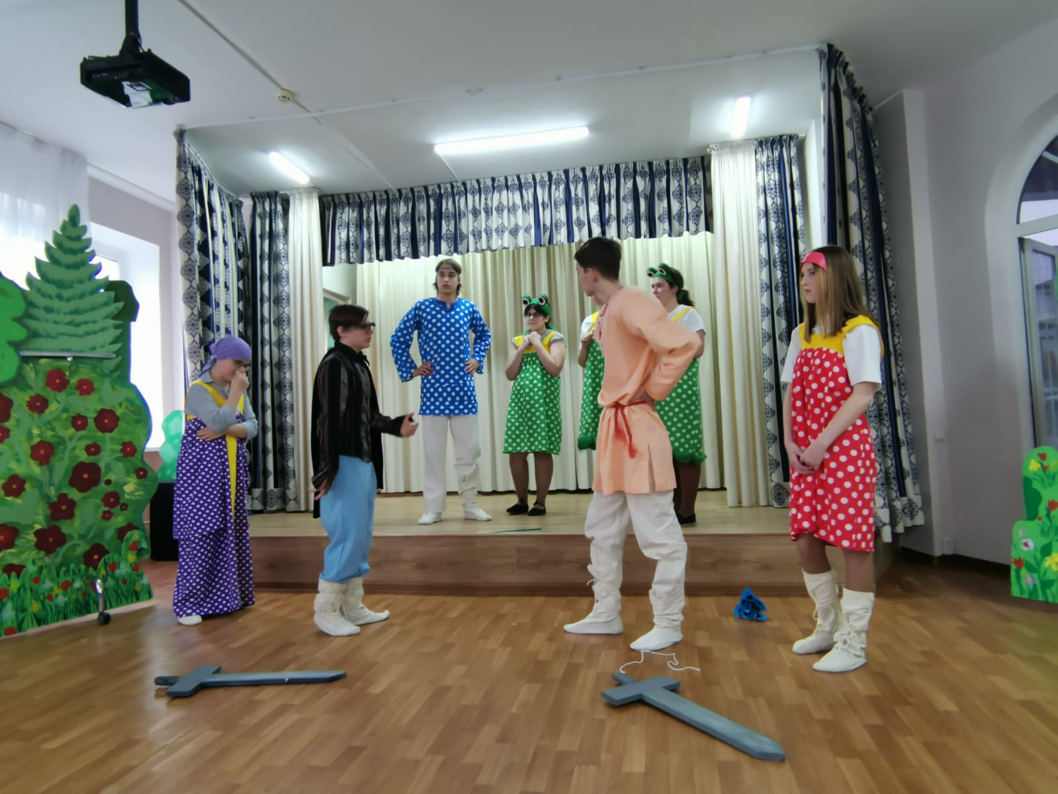
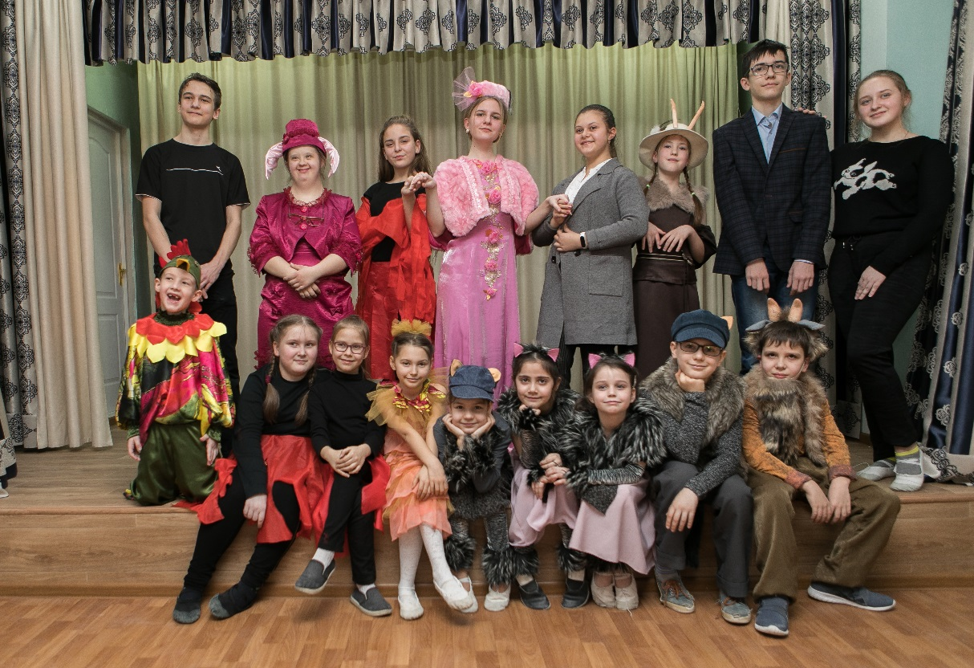
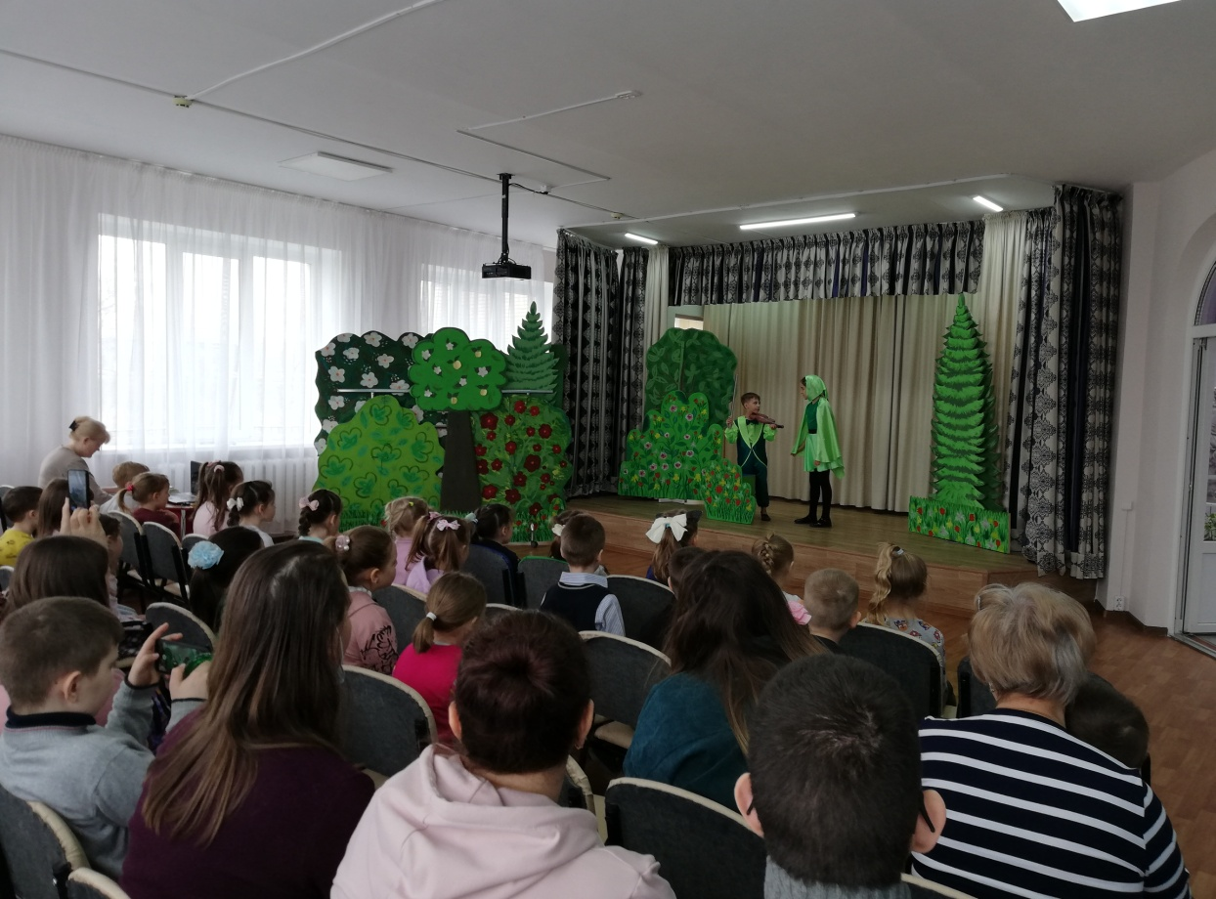

Slide 21
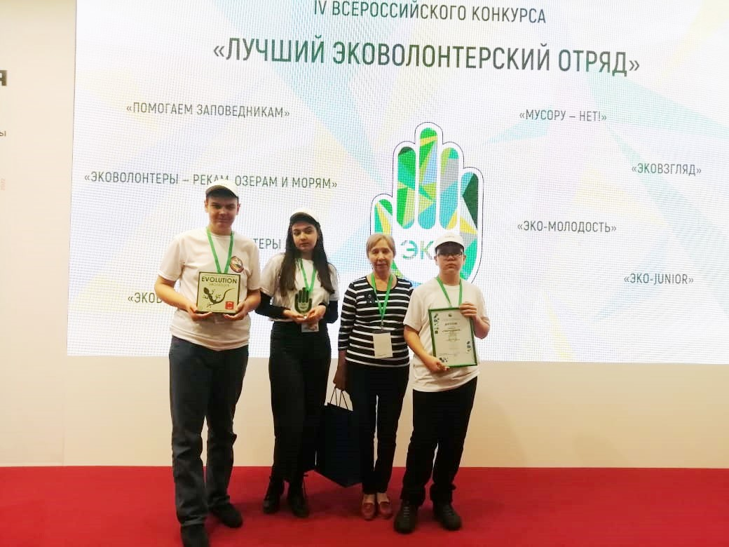

Slide 22
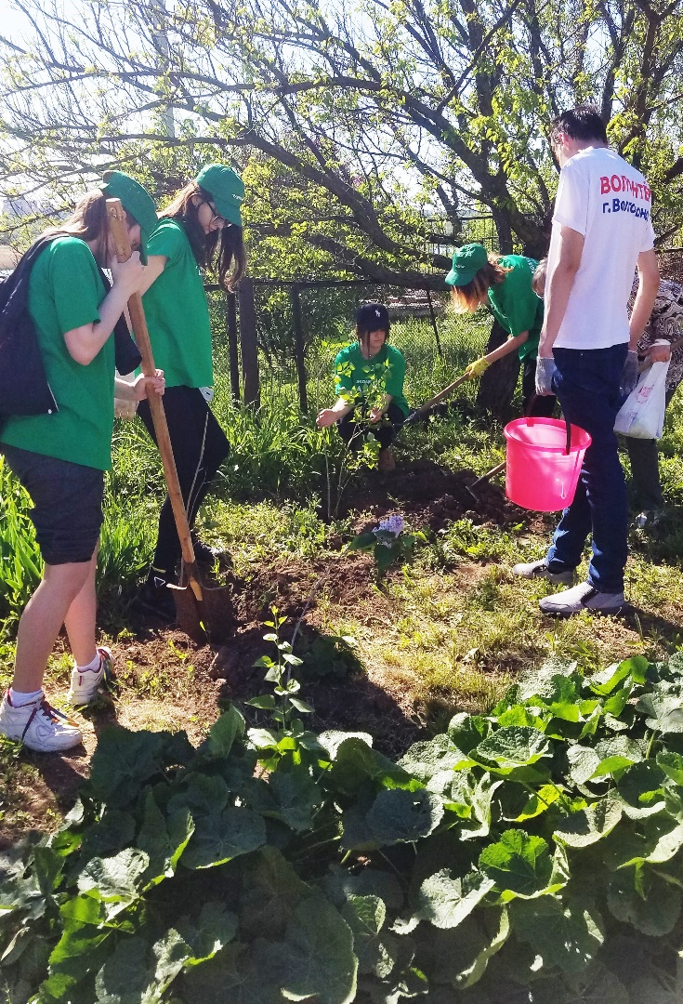
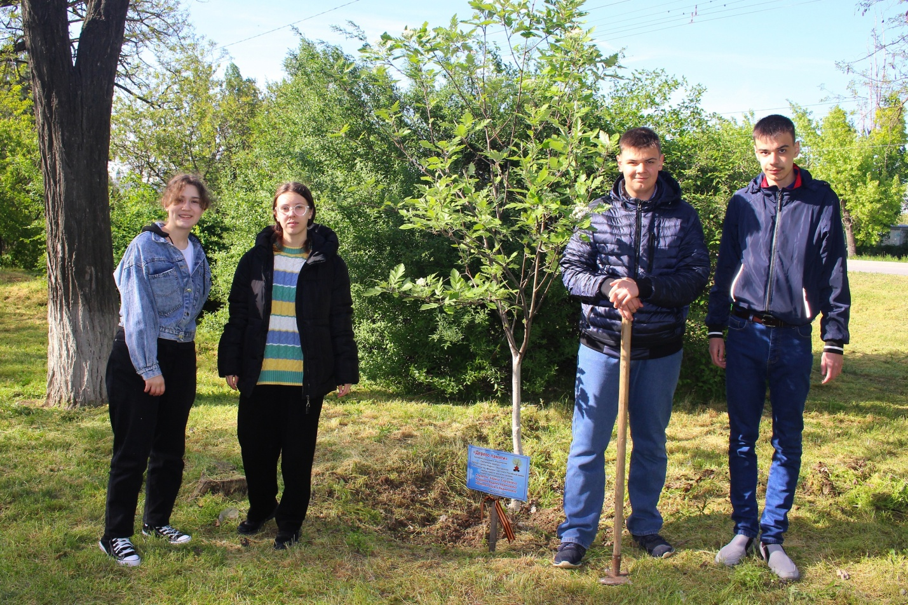

Slide 23
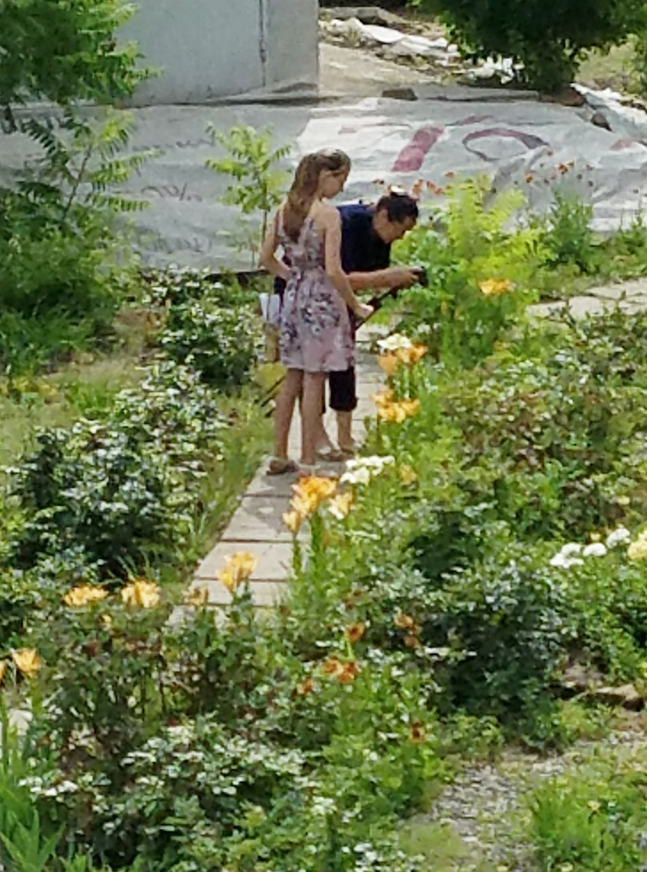
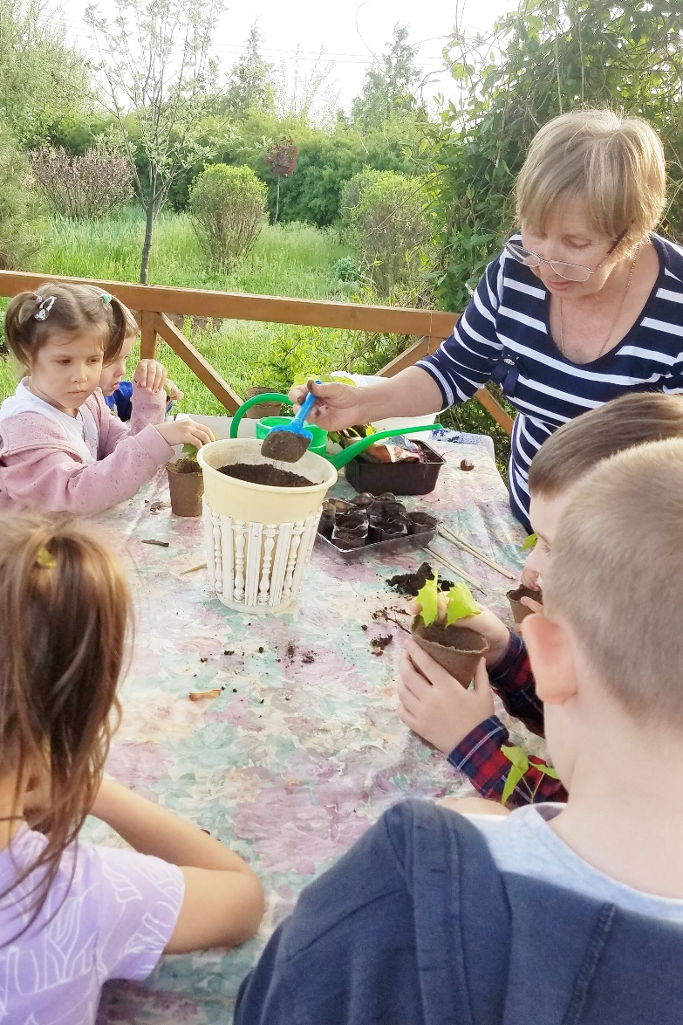
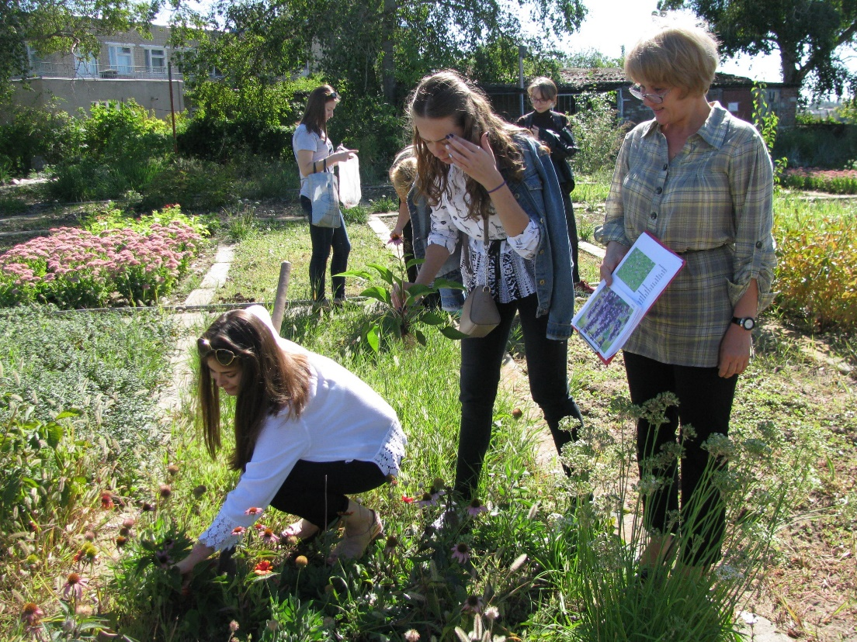
Летние экологические практикумы

Slide 24
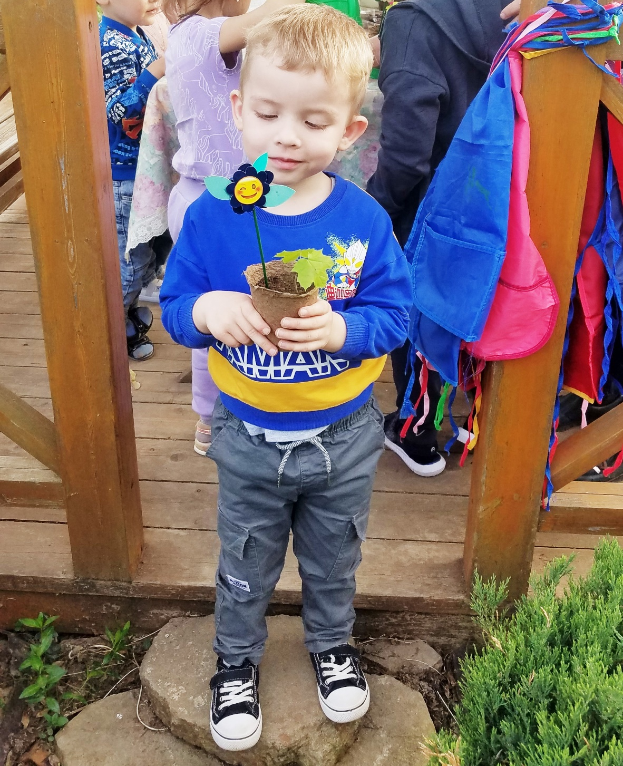
«Весь огромный мир кругом меня, надо мной и подо мной полон неизвестных тайн. Я буду их открывать всю жизнь, потому что это самое увлекательное занятие в мире»
Виталий Бианки

